Slide 1
Asparagi e sauvignon blanc, il matrimonio che s’ha da fare
Augusto Enrico Semprini
Maestro Assaggiatore cum laude Organizzazione Nazionale Assaggiatori Vino
Maestro Assaggiatore Organizzazione Nazionale Assaggiatori Formaggio

Slide 2
Distonia gustativa definisce la difficoltà nel riconoscere ed interpretare colori, odori e sapori dei cibi trascurando l’importanza di queste sensazioni nel determinare la qualità ed il piacere della nostra alimentazione

Slide 3
La distonia gustativa nasce da preconcetti (fa bene, fa male), da disturbi psicologici, da restrizioni volontarie come diete religiose o salutistiche, raramente per disturbi o malattie degli organi sensoriali. La distonia gustativa è prevalentemente un fenomeno culturale

Slide 4
Disponiamo di una grande quantità di cibo con costo molto accessibile e questo diminuisce l’importanza gustativa di un alimento in favore della quantità rispetto alla qualità

Slide 5
Osservare, toccare, annusare, assaggiare e masticare. Una sequenza gustativa protettiva verso alimenti e bevande nocive. Ora abbiamo delegato queste funzioni prioritarie. Il vantaggio della sicurezza alimentare giustifica la perdita della capacità sensoriale?

Slide 6
L’uomo ha sviluppato la capacità di analisi strumentale e di memorizzazione, ma ha perso interesse nella sua capacità di analisi emozionale e sensoriale

Slide 7
Guardiamo un prodotto che ci interessa, valutiamo il suo volume, il suo colore, lo soppesiamo e accarezziamo con gli occhi, controlliamo la sua struttura ed i suoi dettagli: alla fine il nostro occhio è soddisfatto?

Slide 8
Lo tocchiamo: peso, forma geometrica, superficie, regolarità al tatto, agguantabilità, bilanciamento, deformabilità, asciutto, umido, liscio, rugoso. Che cosa ci trasmette?

Slide 9
Lo annusiamo? Senza accorgerci lo facciamo sempre. Odore di macchina nuova, odore di metallo, odore di plastica, odore di chiuso. La memoria olfattiva è quella conservata nel nostro cervello primitivo.

Slide 10
Lo assaggiamo? Se edibile ci viene spontaneo. Caldo, freddo, dolce, salato, acido, amaro, umami. Odori, aromi, persistenza, retrogusto. Perché ci piace o non ci piace?

Slide 11
Usiamo i nostri sensi Dopo averlo guardato, toccato, annusato e assaggiato quali sono le sensazioni che ne sono derivate, come si articolano e con quale priorità Ci piace, perché e quanto ci piace?

Slide 12
Conoscere per assaggiare con piacere Quasi tutti gli alimenti e le bevande che consumiamo ogni giorno hanno migliaia di anni di storia che dimostrano la loro edibilità o la loro potabilità. Come sono arrivati fino a noi?

Slide 13
Conoscere la loro origine, capire la loro funzione, comprendere come meglio fruire delle loro caratteristiche organolettiche aiuta ad assaggiare con piacere. Buono o non buono, fa bene o fa male: tutto qui?

Slide 14
Quali caratteristiche gustative ci attraggono di più, con che priorità, vi è un rapporto armonico fra i vari sapori, colori ed odori Impariamo a descrivere e quindi a comunicare quello che percepiamo

Slide 15
Metà della popolazione è in sovrappeso ed un terzo è obesa. Una persona su dieci soffre o ha sofferto di anoressia. Alimentazione compulsiva e vomito indotto sono disturbi comportamentali frequenti

Slide 16
Il consumo eccessivo di alcol crea continui problemi di salute, come danno diretto sull’organismo e come induzione a comportamenti pericolosi per la salute altrui Il cibo viene maltrattato o sprecato

Slide 17
Proliferano diete di ogni tipo senza alcuna base scientifica e dannose per la salute Presunti esperti decretano regole dietetiche incongrue grazie alla diffusa dabbenaggine alimentare.

Slide 18
Gusto sobrio è un’attività di promozione sociale culturale per diffondere un’alimentazione colta, limitata, rispettosa, volta a massimizzare il piacere del buon cibo e delle buone bevande

Slide 19
BICCHIERE PER DEGUSTAZIONE SENSORIALE
UNI ISO 3591:1979
vetro incolore, liscio, di spessore ridotto, privo di scritte
percentuale di piombo 9%
forma a tulipano allungato
capacità di 210-225ml
apertura della coppa 46mm
altezza della coppa 100mm
altezza dello stelo 55mm

Slide 20
Asparagi e sauvignon blanc, il matrimonio che s’ha da fare
Augusto Enrico Semprini
Maestro Assaggiatore cum laude Organizzazione Nazionale Assaggiatori Vino
Maestro Assaggiatore Organizzazione Nazionale Assaggiatori Formaggio

Slide 21
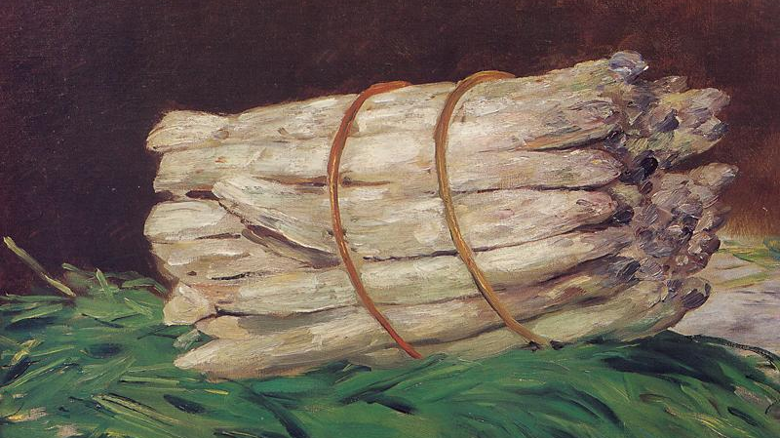

Slide 22
Manet aveva eseguito la tela Un mazzo di asparagi ben raccolti in bel contrasto su sfondo scuro. Lo stile è quello delle nature morte del Seicento olandese ed aveva concordato con l'amico banchiere Charles Ephrussi una cifra di 800 franchi. Quando Eprussi però inviò un saldo di 1000 franchi, Manet decise con spirito di ringraziarlo con una asparago in più. Il biglietto di accompagnamento recitava testuale «Il en manquait une à votre botte» (Ne mancava uno al vostro mazzo).

Slide 23
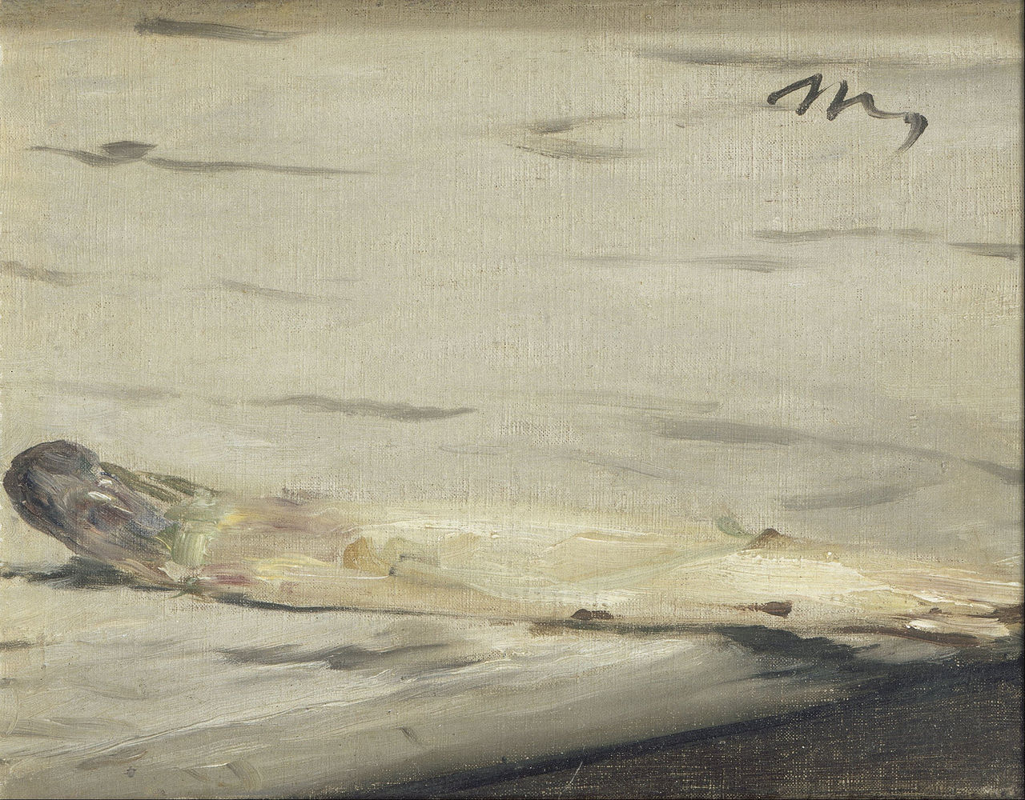

Slide 24
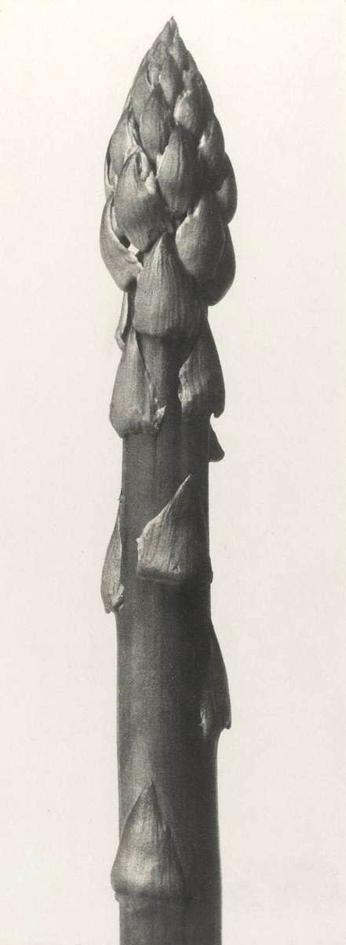

Slide 25
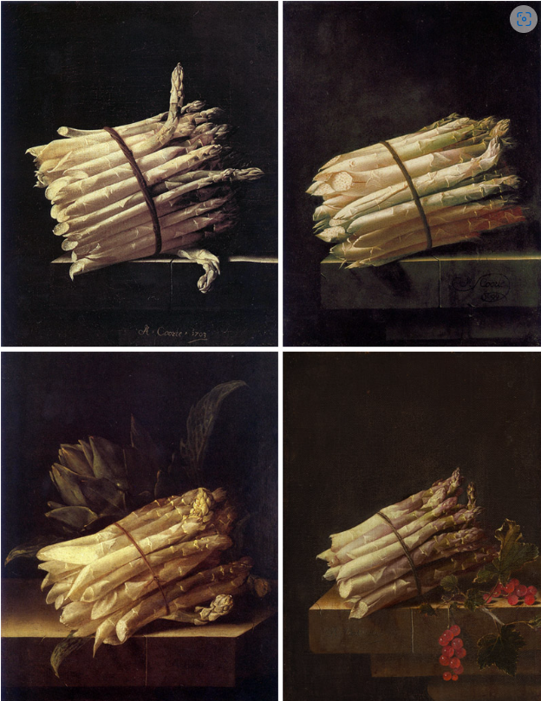

Slide 26
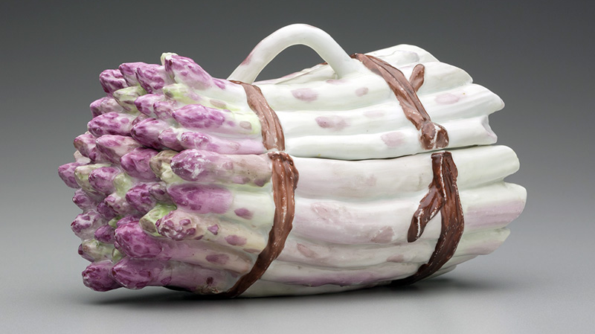

Slide 27
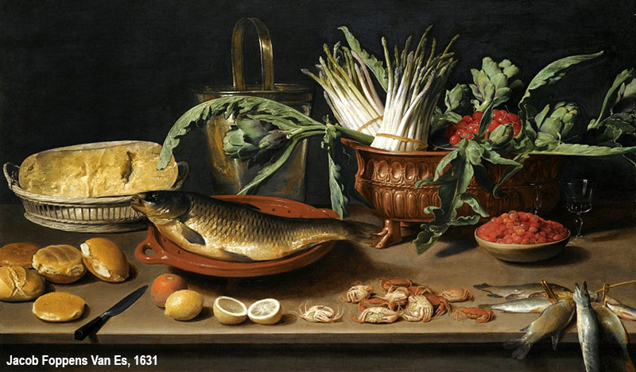

Slide 28
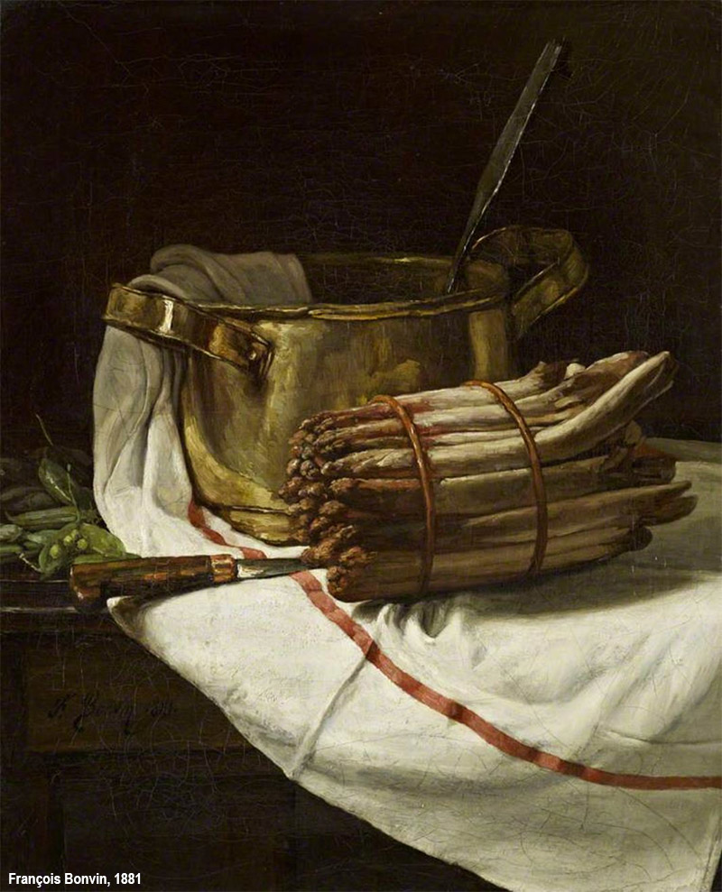

Slide 29
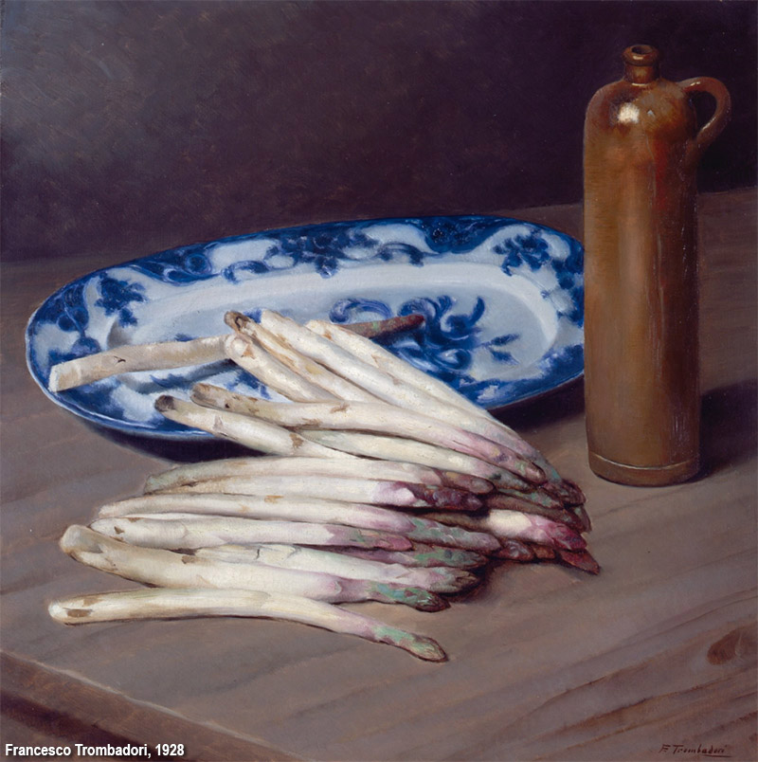

Slide 30
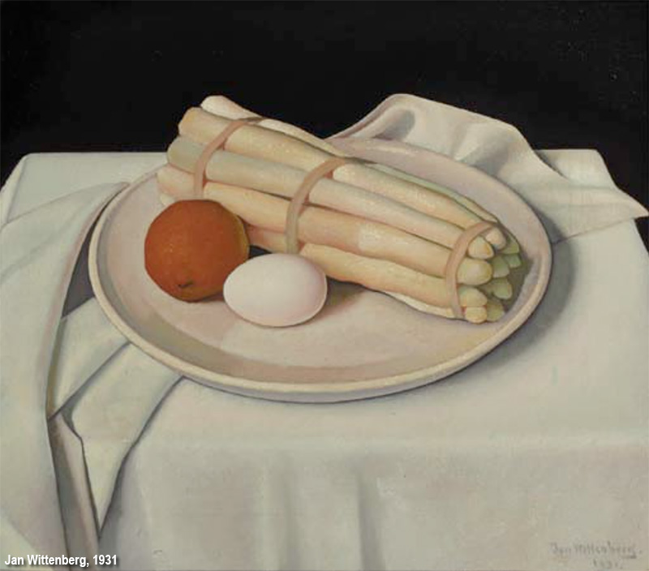

Slide 31
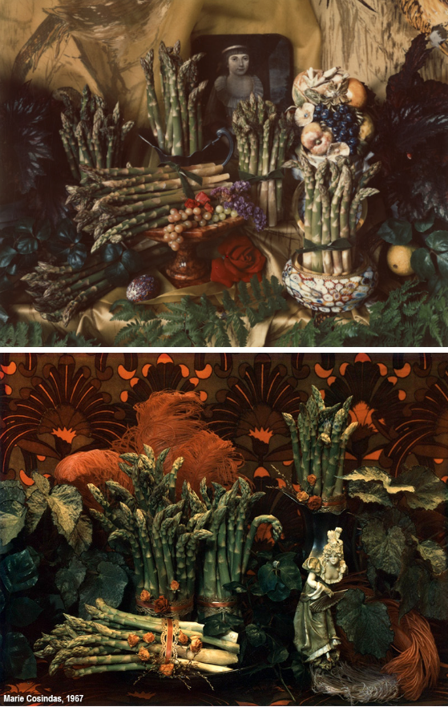

Slide 32
Il termine asparago indica l’intera pianta, Asparagus officinalis (Linneo) con i suoi germogli. L’asparago comprende rizomi, fusti modificati che crescono sotto terra formando un reticolo, dai quali si sviluppano i turioni, germogli di sapore delicato e dolciastro, che costituiscono la parte epigea e commestibile della pianta di asparago.

Slide 33
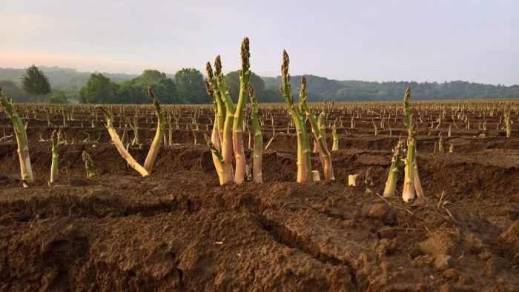

Slide 34
I turioni sono di colore bianco finché non spuntano in superficie, a contatto con la luce diventano prima rosa violaceo e poi verde più o meno intenso. Al contrario di molte verdure fresche, dove i germogli più piccoli e fini sono più teneri, gli steli più grossi dell'asparago hanno una maggiore polpa rispetto allo spessore della pelle, risultando quindi più teneri.

Slide 35
L'asparago è una pianta ortiva erbacea e perenne, originaria dell’Asia, forse della Mesopotamia: il suo nome deriverebbe in origine dal persiano sperega, il cui significato letterale è germoglio; poi i greci adottarono il termine asparagos, che significa “pieno di linfa”. Dalla Mesopotamia si è poi diffuso nelle regioni temperate. Reperti egiziani dimostrano che l'asparago era conosciuto sin dall'antico Egitto e si è diffuso nel bacino del Mediterraneo e in Asia Minore circa 2000 anni fa.

Slide 36
I primi documenti letterari sono da attribuire al greco Teofrasto, che scrisse la "Storia delle piante", circa 300 anni prima di Cristo. Il nostro Catone, un secolo più tardi, parla dell'asparago sotto il profilo agronomico, per le loro qualità medicamentose e terapeutiche. Poi la gola fece il resto e arrivarono in cucina.

Slide 37
Gli asparagi erano molto noti ai Romani già dal 200 a.C.: Plinio, oltre ad esaltarne le qualità gastronomiche, ne illustrò nel 79 a. C. il metodo di coltivazione e di preparazione e di produzione degli asparagi nella sua "Naturalis Historia", così come fece più tardi anche Apicio.

Slide 38
Agli imperatori romani piacevano a tal punto gli asparagi che si suppone essi abbiano fatto costruire navi apposite per andarli a raccogliere, navi che avevano come denominazione proprio quella dell'asparago ("asparagus").

Slide 39
Nel Medioevo, quando la pianta di asparago era raccolta per le sue qualità terapeutiche (depurative e diuretiche), la Scuola Medica Salernitana sentenziò: “augmentat sparagus sperma” (l’asparago fa aumentare lo sperma), aprendo discussioni sul potere afrodisiaco degli asparagi.

Slide 40
La fama afrodisiaca degli asparagi deriverebbe sia dalla forma, lunga e turgida, sia dalla velocità di crescita dei turioni (punte) che in 1-2 giorni raggiungono fino a 25 cm di lunghezza. Se contro la frigidità femminile si consigliavano punte di asparagi avvolte nei petali di rose (da ingerire come pillole), per curare l’impotenza e favorire la fertilità maschile s’indicavano gli asparagi più grandi.

Slide 41
Questa credenza è viva ancora oggi a Bassano del Grappa (Vicenza), dove asparagi dal fusto molto grosso sono prodotti e consumati quale alimento propiziatorio del pranzo nuziale.

Slide 42
Dal 1500 iniziò la coltivazione dell’asparago in Francia, che giunse all’apice della popolarità nel 1600, presso la corte del Re Sole: si racconta che il celebre giardiniere La Quintinye riuscisse a far gustare asparagi al ghiotto Re Sole (1678-1715) perfino nel mese di dicembre.

Slide 43
Al potere afrodisiaco degli asparagi sembra ricorse anche lo stesso Re, facendo erigere a Versailles un obelisco in onore del giardiniere che riuscì a coltivarli tutto l’anno. Durante il 1500 gli asparagi divennero popolari anche in Inghilterra e vennero introdotti anche in Nord America, dove i nativi Americani li essiccavano per usi officinali.

Slide 44
In origine si conosceva solo l' asparago verde, ma, circa nel 1500, si è scoperto l’asparago bianco, grazie ad un monaco che dovette raccoglierlo estraendolo dal terreno, scoprendo così la sua prelibatezza ed i suoi metodi di coltivazione. In Italia le varietà di asparagi sono coltivate prevalentemente in regioni quali Piemonte, Liguria, Veneto, Emilia-Romagna, Toscana, Lazio e Campania. In Veneto ed in Friuli Venezia Giulia la produzione è concentrata verso quello bianco, la cui coltivazione è superiore a quello verde.

Slide 45
Famosa è la regione del Friuli Venezia Giulia per la produzione e lavorazione dell’asparago bianco, introdotta nel paese di Tavagnacco (Udine) quasi per caso nell’Ottocento, si pensò di risolvere il problema dell’eccessiva umidità di alcuni fondi coltivati a vigneto sistemando, tra un filare e l’altro, alcune asparagiaie.

Slide 46
Per le caratteristiche del terreno, l’asparago trovò subito a Tavagnacco un habitat ideale per prodotti di alta qualita’ organolettica tanto che la coltivazione dell’asparago prese il sopravvento su quella della vite.

Slide 47
Si distinguono alcune varietà di asparagi in commercio, ma fanno tutte parte dell’Asparagus officinalis: esse si differenziano per aspetto, sapore e tipologia di coltivazione; la composizione chimica di queste diverse varietà di asparagi, invece, risulta pressappoco la stessa.

Slide 48
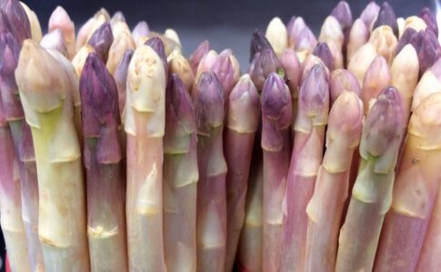

Slide 49
ASPARAGO DALLA PUNTA ROSA DI MEZZAGO (ITALIA): varietà di asparago "De.C.O." (Denominazione Comunale di Origine), che acquista il suo caratteristico gusto solo crescendo nelle terre agricole della zona di Mezzago (cittadina della provincia di Monza - Brianza in Lombardia - Italia). Si divide, in base al diametro del turione, in tre categorie: extra, prima, seconda. Questa varietà di asparago viene raccolta a mano in Aprile-Maggio, non appena la punta esce dal terreno e si colora di rosa ai raggi del sole. Il suo sapore raffinato, intenso e delicatamente gradevole, lo rendono adatto a gustose ricette in cucina.

Slide 50
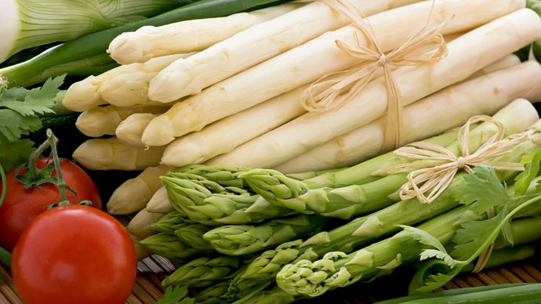

Slide 51
ASPARAGO BIANCO
Varietà rinomata e costosa, con l’assenza di colorazione dei turioni. Questo deriva dal particolare metodo di coltivazione e di lavorazione della pianta di asparago, raccolta quando ancora si trova sotto il cumulo di terra con cui gli agricoltori hanno ricoperto all’inizio della primavera le asparagiaie, in una condizione di assenza di luce.

Slide 52
In questo modo viene bloccata la fotosintesi clorofilliana della pianta di asparago, e, per questo motivo, i turioni si presentano bianchi anziché verdi. Questa tecnica consente all’asparago bianco di mantenere quel delicato sapore che lo contraddistingue.

Slide 53
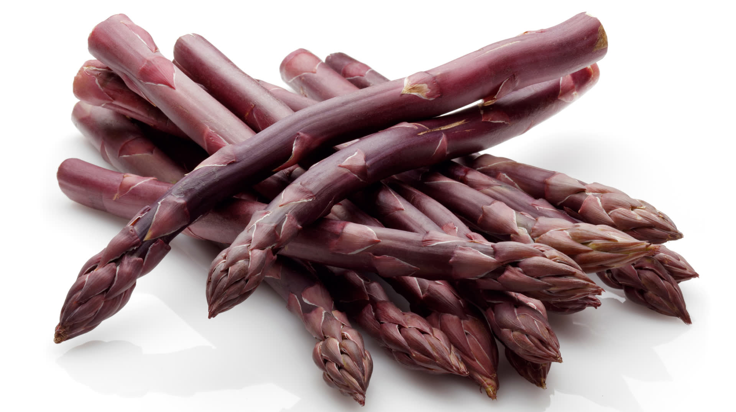

Slide 54
ASPARAGO VIOLETTO
varietà di asparago pregiata e meno produttiva degli altri, ma unica al mondo; i turioni sono più grossi e hanno una caratteristica colorazione viola intenso che gradatamente sfuma scendendo verso la base, risultato della prima esposizione dei turioni al sole. Il sapore di questa varietà di asparago è formidabile, morbido e burroso, non fibroso, delicato, tendenzialmente più dolce al gusto e meno aggressivo all’olfatto.

Slide 55
Purtroppo, la resa bassa dell’asparago viola, il periodo di maturazione tardivo e la tecnica di coltivazione esclusivamente manuale e all’impossibilità di alternare l’asparago ad altre colture, ha causato una drastica riduzione della superficie coltivata e il confinamento dell’asparago violetto soprattutto al consumo locale italiano

Slide 56
Delle numerose specie di asparago, molte crescono spontanee nei boschi: sono i cosiddetti “asparagi selvatici”, che si distinguono dalle altre varietà di asparagi coltivati per il diametro del fusto più sottile e per il loro gusto penetrante e amarognolo. Esse raramente sono inserite nel commercio ortofrutticolo.

Slide 57
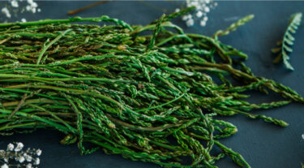

Slide 58
Tra le specie di asparago bianco in commercio sul mercato ortofrutticolo, le più importanti sono:
ASPARAGO BIANCO DI CIMADOLMO I.G.P
ASPARAGO DI BASSANO DEL GRAPPA I.G.P
ASPARAGO BIANCO DI BADOERE
ASPARAGO JUNON
ASPARAGO COLUMBIAN MAMMOTH BIANCO
ASPARAGO CONOVER COLOSSAL
ASPARAGO DELLA NAVARRA (SPAGNA)

Slide 59
L'asparago è coltivato in 60 Paesi del mondo, con un clima variabile che va dal temperato freddo al tropicale; essendo l’asparago una coltura che facilmente si adatta a tutti i tipi di clima e lavorazione. Nel 2010 la superficie globale investita per la produzione degli asparagi e la lavorazione degli asparagi è stata di circa 216.000 ettari, con una produzione di asparagi pari a circa 1.386.000 tonnellate.

Slide 60
A livello mondiale, il principale Paese produttore di asparagi è la Cina, con oltre 6.000.000 di tonnellate di asparagi prodotti ed una quota dell’88% (media 2006-2010). A seguire il maggior produttore di asparagi è stato il Perù con il 4% della produzione totale di asparagi ed infine la Germania, maggior produttore europeo di asparagi, con una produzione totale di asparagi pari a 1,3%.

Slide 61
In Europa, la coltura dell’asparago è realizzata su circa 61.000 ettari, il 75% dei quali destinati alla produzione di turioni bianchi e il 25% per la produzione di turioni verdi. Non viene presa in esame la coltura di asparagi violetti, una produzione di nicchia, con esclusiva sede italiana. L'Italia si classifica all’ottavo posto, con una produzione di asparagi totale media di 36.000 tonnellate: essa rappresenta una quota pari allo 0,5%. Il trend degli ultimi anni in Italia mostra un significativo calo, pari al 23%.

Slide 62
Tra i principali produttori di asparagi bianchi e verdi in Europa risaltano la Germania, che detiene il primato per la produzione europea di asparagi, con una superficie coltivata di 21.693 ettari ed una produzione di 94.000 tonnellate di asparagi, la Spagna, con 9500 ettari coltivati ad asparagi ed una produzione di asparagi di 36.000 tonnellate, e l’Italia, che si colloca al terzo posto tra i produttori di asparagi europei, con 5500 ettari coltivati ed una produzione di asparagi di 36.000 tonnellate (Dati Euroasper 2008). L’Italia si colloca però in prima posizione per la produzione di asparagi verdi, che rappresenta da sola circa l’80% della totale coltivazione di asparagi .

Slide 63
Nel 2016, è aumentata del 6% la superficie agricola olandese dedicata alla produzione di asparagi. Essa ha raggiunto un totale di 3.790 ettari, con un aumento del 6% rispetto al 2015. La produzione totale è stata pari a 186mila tonnellate. Con questo risultato, i Paesi Bassi si collocano al quinto posto nella classifica dei principali paesi produttori europei di asparagi.

Slide 64
L'Italia risulta un esiguo esportatore di asparagi nel mondo: circa 1.000 tonnellate di asparagi sono esportati nel mondo, mentre importa circa 5.000 tonnellate di asparagi soprattutto dalla Spagna, con un esborso di circa 14,8 milioni di euro nel 2010. Nonostante questo, l’Italia è un ottimo produttore di asparagi verdi.

Slide 65
In Europa il progressivo aumento dei consumi di asparago verde, rispetto a quello bianco, potrebbe rappresentare un’opportunità per l’Italia, che è al primo posto per la sua produzione: essa infatti potrebbe aumentare l’offerta per esportare gli asparagi in Europa, poiché Germania, Austria, Svizzera, Polonia, Olanda e altri Paesi del Centro-Nord Europa tendono sempre più ad aumentare i consumi di asparago verde a discapito dell’asparago bianco, che sta conoscendo un lieve calo nell’import di asparagi e nell’export di asparagi bianchi.

Slide 66
Per gli scienziati questo particolare fenomeno non è ancora perfettamente compreso e un’analisi chimica approfondita ha rivelato che il principale responsabile di questo cattivo odore è un miscuglio di derivati metabolici dell’acido asparagusico. La sostanza chimica in questione, è infatti presente negli asparagi e, una volta ingerita, diventa il precursore di numerosi metaboliti a base di zolfo.

Slide 67
I composti sulfurei sono prodotti di degradazione che vengono espulsi con le urine e diventano colpevoli di questo sgradevole odore. I metaboliti a base di zolfo che si generano in seguito a ingestione di asparagi sono composti sulfurei e prodotti di degradazione. Tuttavia, chiaramente, non tutti i composti sulfurei esistenti sono prodotti di degradazione del metabolismo.

Slide 68
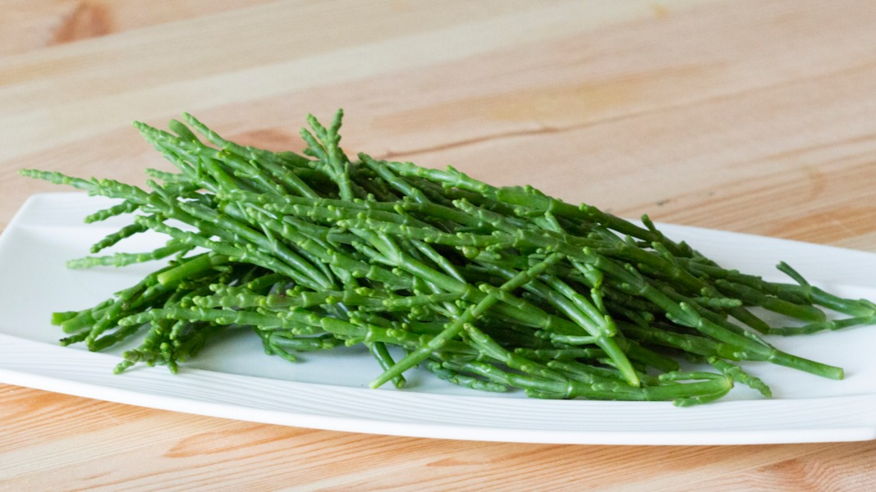

Slide 69
Asparago di mare o finocchio di mare: la salicornia
È una pianta spontanea, che in Italia si trova sui litorali, in particolar modo sul mar Adriatico e sulle isole del Tirreno. In Romagna cresce rigogliosa nella Saline di Cervia. Sono piante che crescono dritte in prossimità del mare o delle paludi, che ricordano la forma dell’ortaggio ma con dimensioni molto più piccole - simili a quelli selvatici. La salicornia cresce sotto forma di piccoli cespugli e la si trova in commercio soprattutto d’estate fra agosto e settembre.

Slide 70
Le zone di coltivazione sono l’Alto Adige, nonché le province di Rovigo e Padova: in queste ultime, già dall’inizio di gennaio, vengono predisposte specifiche serre a tunnel che consentono una maturazione precoce e un’anticipata raccolta del prodotto. Lungo le sponde dell’Adige, l’asparago trova le condizioni ideali per crescere rigoglioso: il terreno consiste in una finissima sabbia calcarea di origine alluvionale, portata fin qui dalle Dolomiti nel corso dei millenni. Grazie al suo ottimo pH e contenuto calcareo, questo sostrato si scalda piuttosto velocemente contribuendo quindi alla germogliazione della pianta in tempi relativamente brevi. La raccolta può iniziare quindi già a metà febbraio.

Slide 71
Con i suoi 3 ettari, la coltivazione di asparagi altoatesina, situata lungo le sponde dell’Adige, è la più piccola tra i nostri terreni. Tra aprile e metà giugno qui vengono raccolte circa 30 tonnellate di asparagi. L’Alto Adige è anche la terra in cui si trovano la nostra tenuta vinicola e i meleti.

Slide 72
La salsa
E’ una preparazione di cucina o di pasticceria formata da un legante e da un sapore e, o da aromi e, o spezie, con consistenza pastosa, cremosa o semiliquida. La salsa lega tra loro alimenti diversi, da una consistenza più compatta e uniforme per accompagnare carni, pesci, pasta, verdure, ed esalta le caratteristiche organolettiche della vivanda. Il nome salsa deriva dal latino, femminile di salsus, salato, a sua volta derivante dal latino sal e dal greco ἁλς, sale, il condimento base di ogni alimento.

Slide 73
Livio Cerini da Castegnate afferma che le salse sono un’idea astratta di sapori compositi che ha preso vita per mano di cuochi pigmalioni e ritiene che l’idea di salsa deve essere nata quando l’uomo preistorico portò per caso alle labbra un dito intinto in qualcosa che cola da un agnello allo spiedo e, avendolo trovato piacevole, pensò di raccoglierlo e di versarlo sulle lumache cotte nella cenere. Le salse sono molto presenti nella cucina e nella gastronomia del Medioevo e del Rinascimento.

Slide 74
Le salse emulsionate calde hanno ingredienti cotti, dei quali uno è solitamente burro e, tra quelle cotte salate, sono da ricordare: la salsa bernese (a base di vino, aceto bianco, burro chiarificato, tuorli d’uovo e dragoncello e le sue derivate salsa choron, salsa fochot, salsa rachel), la salsa olandese (burro, uova, aceto e succo di limone e le sue derivate salsa maltese, salsa mousseline o chantilly, salsa noisette), la bagna càuda (a base di aglio, olio extravergine e acciughe salate). Altre salse sono la soubise e la baba ganush, a base di melanzane e spezie, caratteristica della cucina siriana.

Slide 75
La salsa olandese (in olandese Hollandaisesaus; in francese sauce hollandaise) è un'emulsione di tuorlo d'uovo e burro chiarificato, aromatizzata con succo di limone, sale e pepe (bianco o di Caienna). All'aspetto è gialla, liscia e cremosa. L'olandese è, secondo l'alta cucina francese, una delle cinque salse madri. La sua famiglia di derivate è composta dalle salse maionesi, cioè caratterizzate da un'emulsione di olio e tuorlo d'uovo. È così chiamata perché si pensa sia un'imitazione di una salsa dei Paesi Bassi realizzata in occasione della visita del loro sovrano in Francia.

Slide 76
In Languedoc-Roussillon, una tra le zone vitivinicole meno conosciute ma in grado di dare prodotti eccellenti, troviamo un vignaiolo, Jean-Claude Mas, che ha saputo costruire, in soli venti anni, un’azienda con ben 15 tenute sparse nel raggio di pochi chilometri. Era il 2000 quando Jean-Claude fonda il Domaines Paul Mas partendo dai 35 ettari della tenuta famigliare. Gli ettari aumentano negli anni successivi con l’acquisizione di altre proprietà fino a raggiungere le ragguardevoli dimensioni di 850 ettari in conduzione diretta. Jean-Claude può inoltre contare sulle uve di 80 conferitori che coltivano altri 1500 ettari.

Slide 77
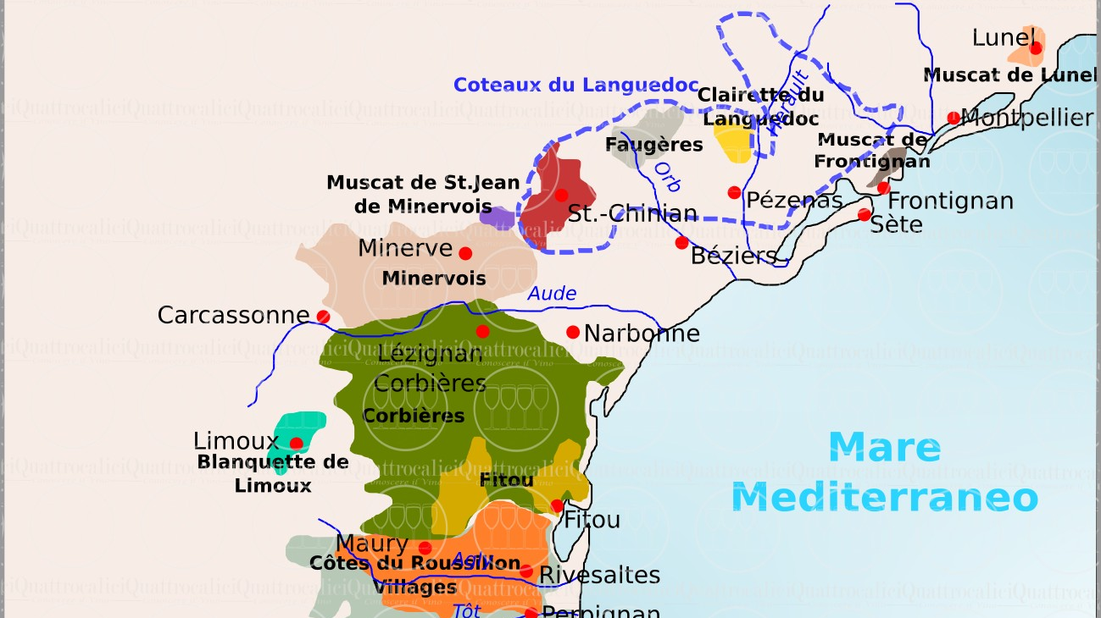

Slide 78
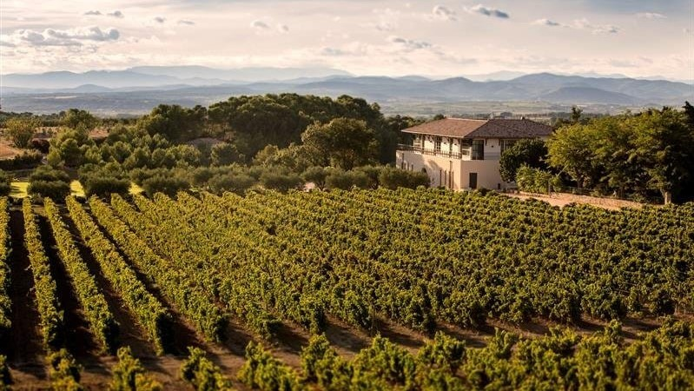

Slide 79
Per questo vino monovitigno elegante del Domaine Paul Mas, sono state utilizzate solo uve di prima classe. In Linguadoca, le viti che producono l'uva per questo vino crescono su terreni di roccia sedimentaria e alterata. Può essere definito un vino del Vecchio Mondo nel senso migliore della parola. Quando sono perfettamente mature, le uve per il Classique Sauvignon blanc IGP vengono raccolte esclusivamente a mano senza l'ausilio di vendemmiatrici grossolane e meno selettive. Dopo la raccolta manuale, le uve raggiungono rapidamente la casa di stampa. Qui sono ordinati e macinati con cura. Successivamente avviene la fermentazione a temperatura controllata. La fermentazione è seguita dalla maturazione.

Slide 80
Il Sauvignon (chiamato anche Sauvignon blanc) è un vitigno a bacca bianca, proveniente dalla zona francese di Bordeaux. Il nome deriva dalla parola francese sauvage ("selvaggio"), aggettivo dovuto alle sue origini di pianta autoctona del sud-ovest francese. Si tratta di uno dei più diffusi vitigni a bacca bianca nel mondo della produzione vitivinicolo, con il quale è possibile produrre vini bianchi freschi con una marcata impronta varietale.

Slide 81
Il vitigno Sauvignon blanc, grazie alla sua capacità di adattamento, è coltivato estensivamente in Francia, Australia, Nuova Zelanda, Sudafrica, California e Sud America, con una piccola quota anche in Italia. A seconda del clima, le uve Sauvignon possono dare ai vini sentori erbacei o di frutta fresca. In ogni caso, i vini risultanti sono destinati ad un veloce consumo, dato che l'invecchiamento superiore a un anno non dà effetti migliorativi sulle caratteristiche organolettiche nella maggior parte dei casi.

Slide 82
Il Sauvignon Blanc si trova spesso assemblato con altre varietà su ispirazione della scuola bordolese. Il Taglio Bordolese bianco è composto dai vitigni Sauvignon Blanc con altri vitigni complementari come Sémillon, Sauvignon Blanc e Muscadelle, a volte con aggiunta di Sauvignon Gris e Ugni Blanc, ovvero il nostro Trebbiano. Sono vini dal colore giallo paglierino, freschi e con note di agrumi e frutta bianca, con note vegetali conferite dal Sauvignon Blanc.

Slide 83
A sud di Bordeaux, nella zona di Graves, i bianchi vengono spesso fermentati e invecchiati in botte, che dona loro note burrose e fumé. Mentre a Sauternes, Sémillon e Sauvignon sono i vitigni alla base dei celebri bianchi dolci botritizzati. Il taglio bordolese bianco vanta eccellenti interpretazioni anche in Italia. Le più vocate si trovano al nord Italia: in Alto Adige e in Friuli, in Veneto nel Breganze, nei Colli Berici e Colli Euganei. In alcune denominazioni il Sauvignon Blanc viene impiegato anche in assemblaggio con vitigni autoctoni, come nel Rosazzo DOCG, che prevede l’assemblaggio del Sauvignon Blanc anche con vitigni come Friulano e Ribolla Gialla.

